Slide 1
Применение элементов Smart-технологий в обучении математике студентов экономических специальностей

Slide 2
smart education. Под последним термином будем понимать создание интеллектуальной среды непрерывного развития компетентностей участников образовательного процесса, включая мероприятия формального и неформального процесса обучения, результатом которых являются изменения демонстрируемого поведения путем применения приобретенных новых компетенций.
smart education. Под последним термином будем понимать создание интеллектуальной среды непрерывного развития компетентностей участников образовательного процесса, включая мероприятия формального и неформального процесса обучения, результатом которых являются изменения демонстрируемого поведения путем применения приобретенных новых компетенций.

Slide 3
Математические методы исследования операций в экономике
Линейная алгебра
Математический анализ

Slide 4
Применение элементов Smart-технологий в обучении математике
Виртуальный кампус
Социальные сети
Оn-line тестирование
Тестирование в виртуальном кампусе
Видео-уроки
Блоги

Slide 5
Wolfram-Alpha по-русски http://wolframalpha-u.blogspot.com
Wolfram-Alpha по-русски - это первый русский учебник по Wolfram-Alpha, ориентированный в первую очередь на тех, кто изучает математические дисциплины или активно использует математику.
Wolfram-Alpha по-русски - это оригинальные материалы, авторизованные переводы и полезные ссылки на авторитетные источники, посвященные онлайновому процессору вычисляемых знаний Wolfram-Alpha.

Slide 6
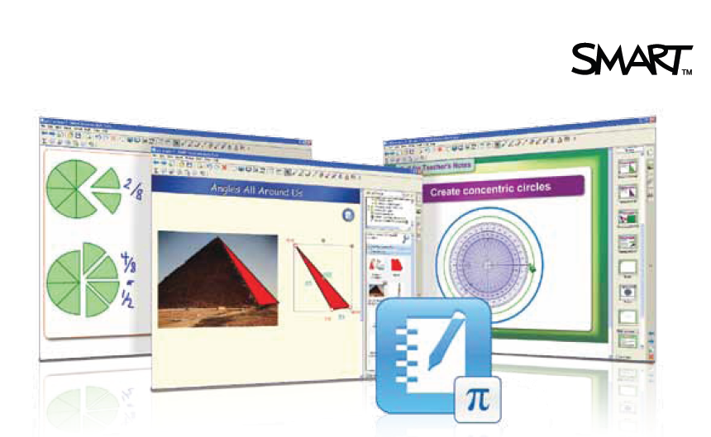
SMART Notebook Math Tools

Slide 7
SMART Notebook Math Tools
Эта надстройка к программному обеспечению для совместного обучения SMART Notebook

Slide 8
SMART Notebook Math Tools
Функции
Решение уравнений
Построение математических таблиц
Наличие инструментов: линейка, транспортир, компас
Встроенный вычислительный аппарат
Построение графиков функций
Изображение фигур и их изменение

Slide 9
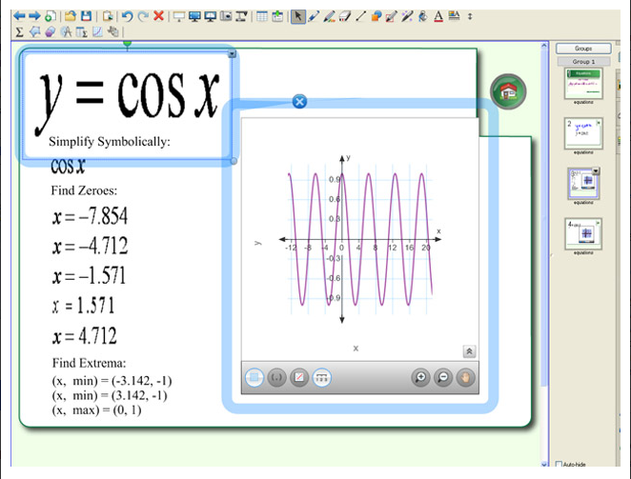
SMART Notebook Math Tools

Slide 10
SMART Notebook Math Tools

Slide 11
SMART Notebook Math Tools

Slide 12
SMART Notebook Math Tools

Slide 13
SMART Notebook Math Tools
Возможности
Повышение интереса студентов к математике
Позволяет сделать занятия более наглядными, понятными, интерактивным
Позволяет делать стиль обучения боле гибким
Расширяет возможности занятия, т.к позволяет использовать различные подходы к изучению математики

